Slide 1
cycle de vie du lombric | cycle du papillon | cycle de vie de la grenouille
évolution de l’homme | cycle de vie de | cycle de vie de
cycle de vie de | cycle de vie de | cycle de vie de
http://www.tiloustics.eu

Slide 3
Evolution de l’homme
-4 à -3,5 millions d’années
-2,4 à -1,6 millions d’années
-1,9 à -0,5 millions d’années
-120 à -30 milliers d’années
-195 000 ans à nos jours

Slide 4
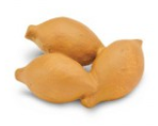
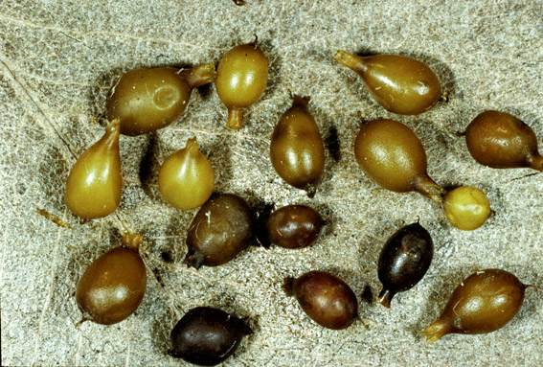
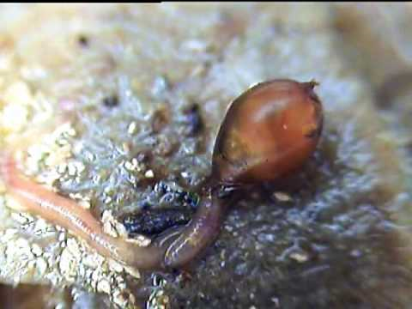
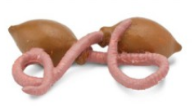
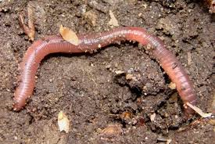
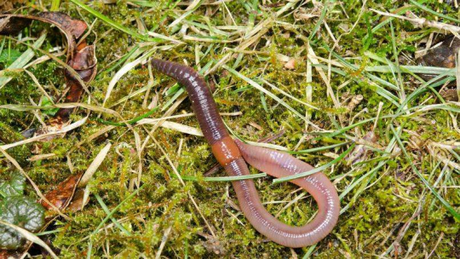
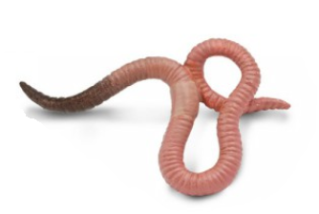
 |  | oeufs
 |  | éclosion
 |  | lombric juvénile
 |  | lombric adulte

Slide 5
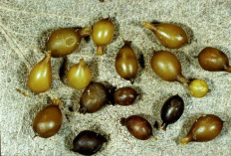
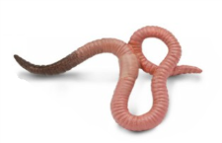
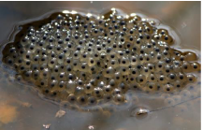
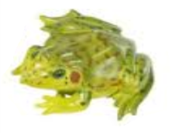
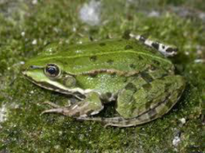
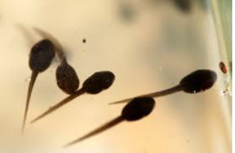
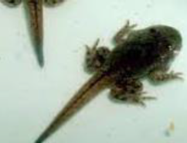
oeufs
lombric adulte
cycle de
vie du lombric
éclosion
lombric juvénile
oeufs
grenouille
cycle de
vie de la grenouille
têtard
jeune grenouille

Slide 6
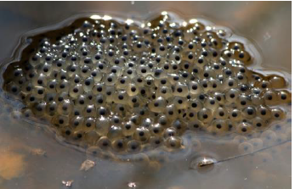
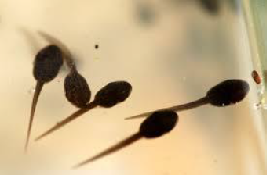
 |  | oeufs
 |  | têtard
 |  | jeune grenouille
 |  | grenouille

Slide 7
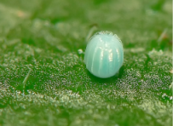
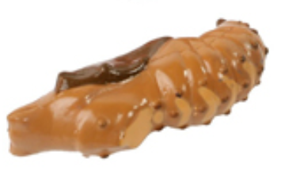
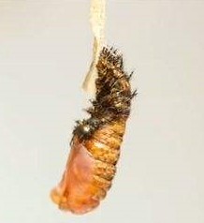
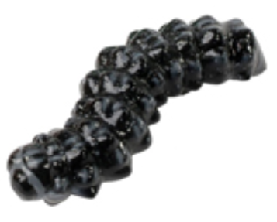
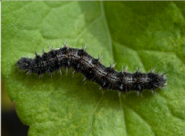
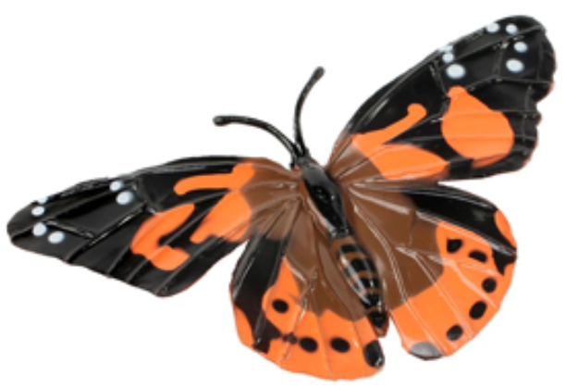
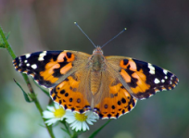
 |  | oeuf
 |  | chrysalide
 |  | chenille
 |  | papillon

Slide 8
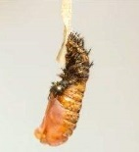
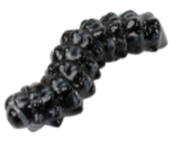
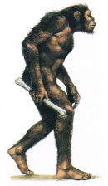
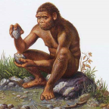
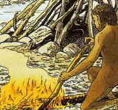
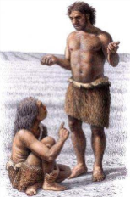
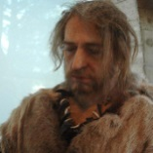
oeuf
papillon
cycle de
vie du papillon
chrysalide
chenille
Evolution de l’homme
-4 à -3,5 millions d’années
-2,4 à -1,6 millions d’années
-1,9 à -0,5 millions d’années
-120 à -30 milliers d’années
-195 000 ans à nos jours
australopithèque
homo habilis
homo erectus
homme de néandertal
homo sapiens

Slide 9
 |  | australopithèque
 |  | homo habilis
 |  | homo erectus
 |  | homme de néandertal
 |  | homo sapiens

